Slide 1

第9章 Memetic算法

Slide 2

Contents
1
基本思想
2
算法框架
3
静态Memetic算法
4
动态Memetic算法
5
研究展望

Slide 3

9.1 Memetic算法的基本思想
Meme概念的提出—Hawkins（1976）
Mosato（1989）提出了Memetic算法
Memetic算法—基于群体的计算智能方法与局部搜索相结合的一类算法的总称
 | 基因（Gene） | 文化基因（Meme）
相似点 | 在遗传过程中通过交叉、变异等操作不断演化发展 | 在传播过程中通过交互、融合、变异等方式传承发展
不同点 | 在生物进化过程中，变异是随机的，只有少数好的变异能够在自然选择中得到保留 | 文化传播过程往往都以充分的专业领域知识为基础，进化速度更快

Slide 4



9.2 Memetic算法的框架
Memetic算法的基本模型（9要素）
 | 初始种群
 | 算法的初始参数
popSize | 种群规模
offspringSize | 通过生成函数得到的后代的数目
l | 编码长度
F | 适应值函数
G | 生成函数（如交叉、变异等算子）
U | 更新函数（如选择算子）
 | 局部搜索策略的集合

Slide 5
9.2 Memetic算法的框架
Memetic算法的流程图
开始
计算适应值
生成初始种群
初始化参数
局部搜索
利用更新函数得到新一代种群
k=0
局部搜索
利用生成函数产生新群体
结束？
N
Y
k=k+1
结束
返回最优解

Slide 6
9.2 Memetic算法的框架
Memetic的各种设计方案：
  全局搜索策略的选择
    （进化算法 / ACO / PSO……）
  局部搜索策略的选择
    （单一局部搜索策略 / 多种局部搜索策略）
  局部搜索策略的位置
    （与生成函数相结合 / 与更新函数相结合）
  局部搜索的方式（Lamarckian / Baldwinian）
  局部搜索的对象（整个群体 / 部分个体）
  局部搜索与全局搜索的平衡
  （局部搜索的强度与频率）
  局部搜索的参数（邻域的形状和大小 / 移动步长）

Slide 7
9.3 静态Memetic算法
静态Memetic算法的特点
  一般只采用一种局部搜索策略
  局部搜索的执行位置和方式都预先确定，在算法执行过程中保持不变
目前已提出的Memetic算法，大部分都属于静态Memetic算法

Slide 8
9.3 静态Memetic算法
部分代表性的静态Memetic算法
局部搜索的位置 | 与生成函数相结合 | 与更新函数相结合
代表性算法 | Nguyen et al. 2007 Nguyen et al. 2002 Burke et al. 2000 Sheng et al. 2007 Noman and Iba 2008等等 | Tu and Lu 2004
局部搜索的方式 | Lamarckian | Baldwinian
代表性算法 | Krasnogor and Smith 2006 Dorigo et al. 2004 一般而言， Lamarckian方式比Baldwinian方式性能更优

Slide 9
9.4 动态Memetic算法
动态Memetic算法—动态调整局部搜索策略
分类
  按照动态调整类型，分成三类
    静态型—按照静态的规则来调整
    适应型—利用在线反馈的信息来调整
    自适应型—将局部搜索设置信息也编码到算法当中一起进化（协同进化的MA）
  按照自适应的层次，分成三类
    外部型—利用外部的先验知识（一般属于静态型）
    局部型—采用了局部反馈信息来调整
    自适应型—采用了全部反馈信息来调整

Slide 10
9.4 动态Memetic算法
动态Memetic算法的流程图
开始
计算适应值
生成初始种群
初始化参数
从L中选出一种局部搜索策略设置
局部搜索
k=0
利用更新函数得到新一代种群
局部搜索
N
利用生成函数产生新群体
结束？
Y
结束
返回最优解
k=k+1

Slide 11
9.4 动态Memetic算法
Meta-Lamarckian学习型Memetic算法
  每次执行局部搜索之前，从局部搜索策略池中选择一种局部搜索方案
基本Meta-Lamarckian学习方案
子问题分解的启发式搜索方案
带偏向性轮盘赌的随机搜索方案

Slide 12
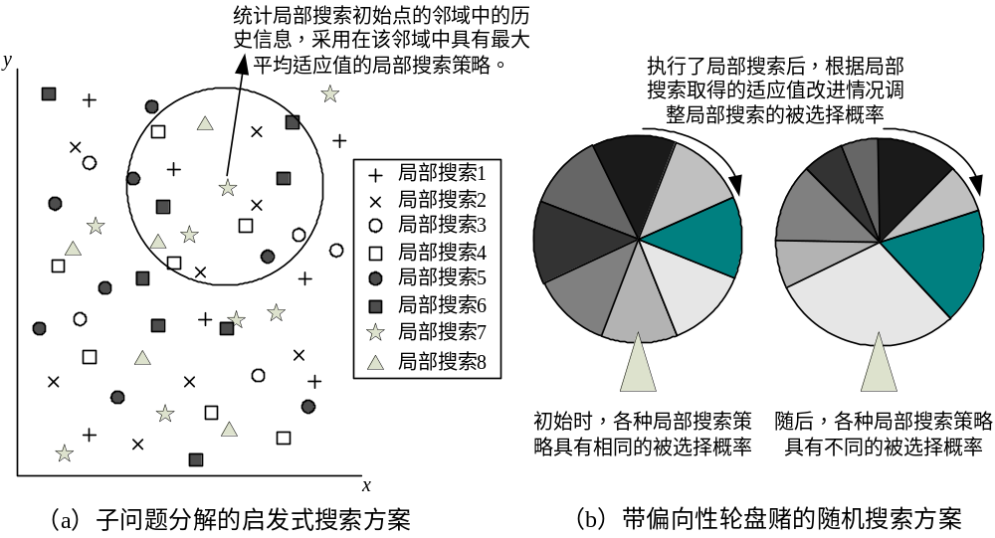
9.4 动态Memetic算法

Slide 13
9.4 动态Memetic算法
超启发式Memetic算法
  随机超启发式 – 随机地选择局部搜索策略
  贪心超启发式 – 选择能够得到最大改进幅度的局部搜索策略
  基于选择函数的超启发式 – 根据局部搜索策略的选择函数F值来选择局部搜索策略。
协同进化Memetic算法
  局部搜索的具体设置也编码到个体的基因中，共同进化。

Slide 14
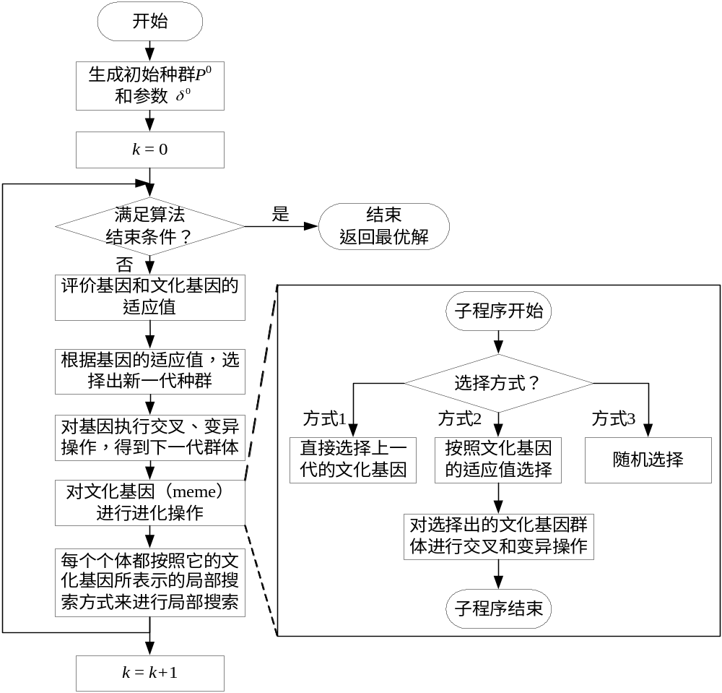
协同进化MA的流程图

Slide 15
9.4 动态Memetic算法
部分代表性的动态Memetic算法
类型 | 静态 | 适应 | 自适应
外部 | 基本meta-Lamarckian学习，Simplerandom等
局部 |  | 子问题分解的启发式搜索，贪心超启发式，Randomdescent，Randompermdescent | 协同进化MA（或自生MA），自适应MA
全局 |  | 带偏向性轮盘赌的随机搜索，基于PSO的 MA，基于选择函数的超启发式，快速适应MA

Slide 16
9.5 Memetic算法的研究展望
理论研究进展
  MA的语法框架（Krasnogor和Smith）
  MA的收敛性分析（Ong et al.）
  MA的搜索行为和收敛性分析还基本处于空白状态
应用研究进展
  已应用于众多复杂优化问题
应用研究进展
  自适应与协同进化MA
  多目标MA
  基于智能体的MA

Slide 17
Thank You !

